Slide 1


广东药科大学通用PPT模板
请在此处输入标题信息
汇报学生：阿叽叽
指导老师：李老师

Slide 2



广东药科大学通用PPT模板
请在此处输入标题信息
汇报学生：阿叽叽
指导老师：李老师

Slide 3

目 录
01
请输入标题信息
02
请输入标题信息
CONTENT
03
请输入标题信息
04
请输入标题信息

Slide 4

01
请输入标题信息
02
请输入标题信息
目 录
03
请输入标题信息
CONTENT
04
请输入标题信息
05
请输入标题信息

Slide 5
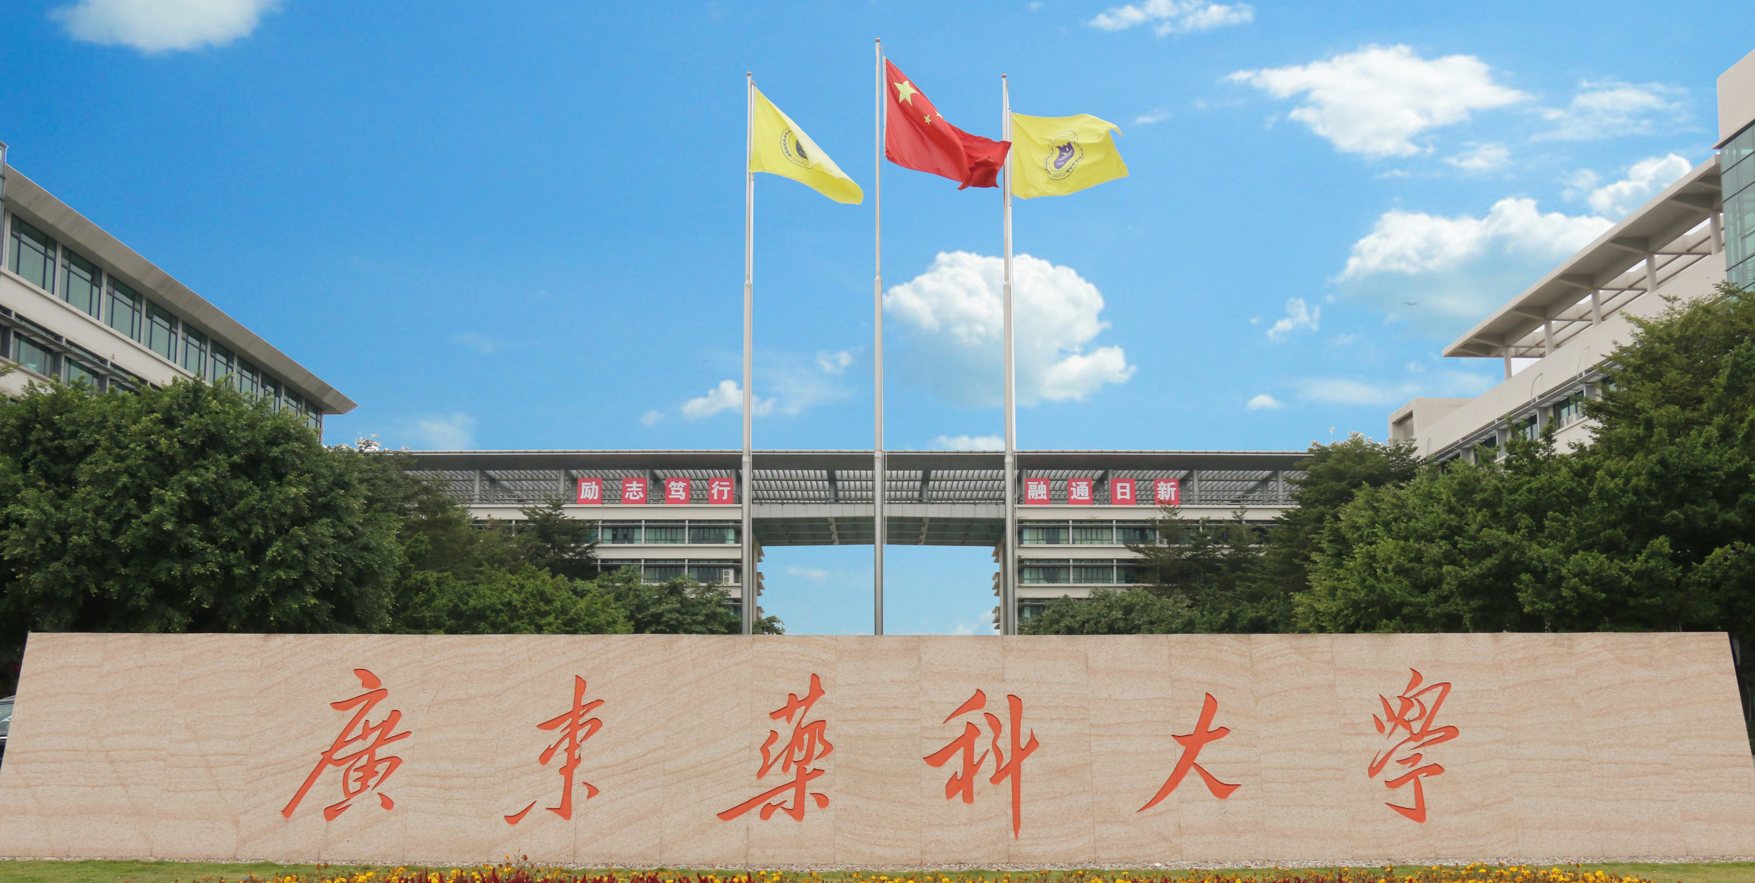
PART 01
图文型参考版式

Slide 6


PART 01
图文型参考版式

Slide 7

图文参考版式01
在此输入标题信息
本模板是为广东药科大学设计的通用型PPT模板，共设计有两套封面、封底、目录、过渡页供选择，您可以选择其中一套使用即可。内页部分分为图文型、逻辑图表、数据图表三个模块，内有丰富的版式供选择。
如需更改右图，选中原图片，按“Delete“键删除，点击原图片区域出现的图片按钮，重新选择您所需要的图片即可。

Slide 8

图文参考版式02
在此处输入你的标题
在此处输入你要表达的内容，请注意图片和文字信息匹配。
广东药科大学创办于1958年，是全国三所药科大学之一，华南地区最早开办药学系列专业的高等学府。建校以来，学校秉承“药学中西、医道济世”校训，经60年砥砺奋进，现已发展成为“以药为主，药医结合，药工融合，多学科协调发展”独具特色的药科大学。
药学中西，医道济世
励志笃行，融通日新

Slide 9

图文参考版式03
关键词
关键词
关键词
如需更改图片，选中原图片，按“Delete”键删除，点击原图片区域出现的图片按钮，重新选择您所需要的图片即可。学校学科优势特色突出。临床医学学科

Slide 10
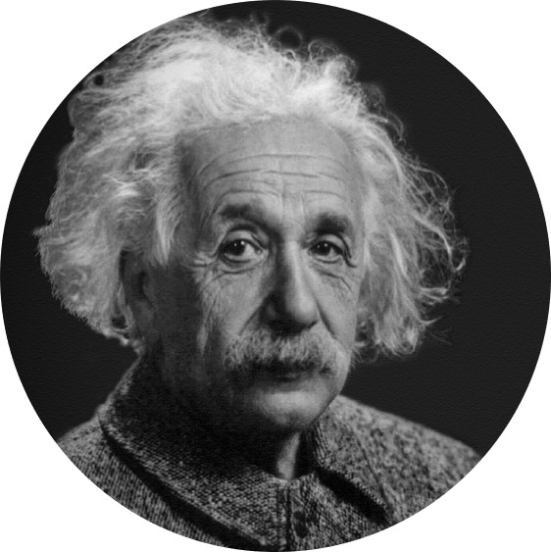
图文参考版式04
在此处输入你的标题
该版式可用作人物介绍。
学校学科优势特色突出。临床医学学科进入ESI排名全球前1%，药学学科在新一轮学科评估中居全国并列第21位、省内并列第2位。现有省部级重点学科5个，包括1个广东省攀峰重点学科、3个广东省优势重点学科、1个广东省重点培育学科，另有国家中医药管理局重点学科2个。拥有5个一级硕士学位授权点，6个硕士专业学位授权类别。

Slide 11

图文参考版式05
在此处输入你的标题
建校以来，学校秉承“药学中西、医道济世”校训，经60年砥砺奋进，现已发展成为“以药为主，药医结合，药工融合，多学科协调发展”独具特色的药科大学。

Slide 12


图文参考版式06
在此处输入你的标题
学校医药教育体系完整。是全国药学类专业最齐全的高校之一，现有本科专业44个，包括药学、药物制剂、预防医学3个国家特色专业
在此处输入你的标题
学校医药教育体系完整。是全国药学类专业最齐全的高校之一，现有本科专业44个，包括药学、药物制剂、预防医学3个国家特色专业

Slide 13




图文参考版式07
姓名
姓名
姓名
姓名
输入职务
输入职务
输入职务
输入职务
该版式常用于团队介绍。使用时，先选中图片，按“Delete”键删掉原图片，点击原图片区域出现的图片按钮，重新选择您所需要的图片即可。

Slide 14
图文参考版式08
输入关键词
输入关键词
输入关键词
输入关键词
在此处输入你的标题信息
学校医药教育体系完整。是全国药学类专业最齐全的高校之一；
现有本科专业44个，包括药学、药物制剂、预防医学3个国家特色专业中药学、临床医学、信息管理与信息系统等10个省级特色专业；
拥有国家级、省级精品开放课程；

Slide 15



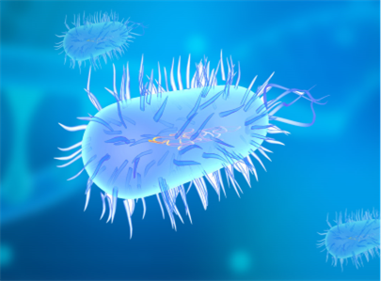

图文参考版式09
请在此处输入你要表达的内容 |  | 请在此处输入你要表达的内容
 | 请在此处输入你要表达的内容

Slide 16
图文参考版式10
请在此处输入标题
请在此处输入标题
请在此处输入标题
广东药科大学创办于1958年，是全国三所药科大学之一华南地区最早开办药学系列专业的高等学府。
广东药科大学创办于1958年，是全国三所药科大学之一华南地区最早开办药学系列专业的高等学府。
广东药科大学创办于1958年，是全国三所药科大学之一华南地区最早开办药学系列专业的高等学府。

Slide 17
PART 02
逻辑图表参考版式

Slide 18
PART 02
逻辑图表参考版式

Slide 19
并列关系版式参考01
学校医药教育体系完整。是全国药学类专业最齐全的高校之一，现有本科专业44个，包括药学、药物制剂、预防医学3个国家特色专业，中药学、临床医学、信息管理与信息系统等10个省级特色专业。
在此输入观点
学校医药教育体系完整。是全国药学类专业最齐全的高校之一，现有本科专业44个，包括药学、药物制剂、预防医学3个国家特色专业，中药学、临床医学、信息管理与信息系统等10个省级特色专业。
在此输入观点

Slide 20
并列关系版式参考02
在此处输入你的标题信息
在此处输入你的标题信息
学校学科优势特色突出。临床医学学科进入ESI排名全球前1%，药学学科在新一轮学科评估中居全国并列第21位、省内并列第2位。现有省部级重点学科5个，包括1个广东省攀峰重点学科、3个广东省优势重点学科
&
学校学科优势特色突出。临床医学学科进入ESI排名全球前1%，药学学科在新一轮学科评估中居全国并列第21位、省内并列第2位。现有省部级重点学科5个，包括1个广东省攀峰重点学科、3个广东省优势重点学科

Slide 21
并列关系参考版式03
输入观点1
输入观点2
输入观点3
广东药科大学创办于1958年，是全国三所药科大学之一，华南地区最早开办药学系列专业的高等学府。是全国药学类专业最齐全的高校之一
广东药科大学创办于1958年，是全国三所药科大学之一，华南地区最早开办药学系列专业的高等学府。是全国药学类专业最齐全的高校之一
广东药科大学创办于1958年，是全国三所药科大学之一，华南地区最早开办药学系列专业的高等学府。是全国药学类专业最齐全的高校之一

Slide 22
并列关系参考版式04
学校对外合作交流频繁。先后与4大洲20多个国家和地区的40多所高等院校、科研机构在科研合作、人才培养、学术交流、师资培训等方面建立了实质性合作交流关系。
关键词1
关键词2
关键词3
学校学科优势特色突出。临床医学学科进入ESI排名全球前1%，药学学科在新一
学校学科优势特色突出。临床医学学科进入ESI排名全球前1%，药学学科在新一
学校学科优势特色突出。临床医学学科进入ESI排名全球前1%，药学学科在新一

Slide 23
并列关系参考版式05
广东药科大学创办于1958年是全国三所药科大学之一，华南地区最早开办药学
广东药科大学创办于1958年是全国三所药科大学之一，华南地区最早开办药学
广东药科大学创办于1958年是全国三所药科大学之一，华南地区最早开办药学
广东药科大学创办于1958年是全国三所药科大学之一，华南地区最早开办药学

Slide 24
并列关系参考版式06
广东药科大学创办于1958年是全国三所药科大学之一，华南地区最早开办药学
广东药科大学创办于1958年是全国三所药科大学之一，华南地区最早开办药学
广东药科大学创办于1958年是全国三所药科大学之一，华南地区最早开办药学
广东药科大学创办于1958年是全国三所药科大学之一，华南地区最早开办药学

Slide 25
并列关系参考版式07
广东药科大学创办于1958年是全国三所药科大学之一，华南地区最早开办药学
广东药科大学创办于1958年是全国三所药科大学之一，华南地区最早开办药学
01
02
广东药科大学创办于1958年是全国三所药科大学之一，华南地区最早开办药学
广东药科大学创办于1958年是全国三所药科大学之一，华南地区最早开办药学
03
04

Slide 26
并列关系参考版式08
广东药科大学创办于1958年，是全国三所药科大学之一，华南地区最早开办药学。
系列专业的高等学府。建校以来，学校秉承“药学中西、医道济世”校训。
经60年砥砺奋进，现已发展成为“以药为主，药医结合，药工融合，多学科协调发展”。
拥有广州（大学城、赤岗、宝岗）、中山和云浮三大校区五个校园。
临床医学学科进入ESI排名全球前1%，药学学科在新一轮学科评估中居全国并列第21位。
现有省部级重点学科5个，包括1个广东省攀峰重点学科、3个广东省优势重点学科。
另有国家中医药管理局重点学科2个。拥有5个一级硕士学位授权点 ，6个硕士专业。

Slide 27


递进关系参考版式01
点击添加标题
点击添加标题
点击添加标题
点击输入标题
2019年
2020年
2023年
2025年

Slide 28
递进关系参考版式02
第一阶段
第二阶段
第三阶段
描述该阶段主要完成了什么工作，项目的进程、成果是怎样的
描述该阶段主要完成了什么工作，项目的进程、成果是怎样的
描述该阶段主要完成了什么工作，项目的进程、成果是怎样的

Slide 29
递进关系参考版式03
小标题2
广东药科大学创办于1958年，是全国三所药科大学之一
广东药科大学创办于1958年，是全国三所药科大学之一
广东药科大学创办于1958年，是全国三所药科大学之一
小标题1
小标题3

Slide 30
递进关系参考版式04
01.在此输入观点
02.在此输入观点
广东药科大学创办于1958年是全国三所药科大学之一
广东药科大学创办于1958年是全国三所药科大学之一
04.在此输入观点
03.在此输入观点
广东药科大学创办于1958年是全国三所药科大学之一
广东药科大学创办于1958年是全国三所药科大学之一

Slide 31
递进关系参考版式05
01.在此输入观点
02.在此输入观点
广东药科大学创办于1958年是全国三所药科大学之一
广东药科大学创办于1958年是全国三所药科大学之一
04.在此输入观点
03.在此输入观点
广东药科大学创办于1958年是全国三所药科大学之一
广东药科大学创办于1958年是全国三所药科大学之一

Slide 32
PART 03
数据图表参考版式

Slide 33
PART 03
数据图表参考版式

Slide 34
折线图参考版式01
请在此输入信息

Slide 35
折线图参考版式02
在此输入你的观点
学校对外合作交流频繁。先后与4大洲20多个国家和地区。
40多所高等院校、科研机构在科研合作、人才培养、学术交流、师资培训等方面。
建立了实质性合作交流关系学校对外合作交流频繁。先后与4大洲20多个国家。

Slide 36
折线图参考版式04
在此输入你的观点
学校对外合作交流频繁。先后与4大洲20多个国家和地区的40多所

Slide 37
柱形图参考版式02
描述类别1
请在此输入类别1呈现的内容，3个系列的情况、数据所呈现的内容、表达的趋势等等。
描述类别2
请在此输入类别2呈现的内容，3个系列的情况、数据所呈现的内容、表达的趋势等等。

Slide 38
柱形图参考版式03
学校对外合作交流频繁。先后与4大洲20多个国家和地区的40多所高等院校、科研机构在科研合作、人才培养、学术交流、师资培训等方面建立了实质性合作交流关系。

Slide 39
柱状图参考版式04
请结合数据，在此处输入该图表表达的主要意思

Slide 40
饼图参考版式01
18%
16%
55%
85%
输入标题
输入标题
输入标题
输入标题
学校对外合作交流频繁。先后与4大洲20多个国家和地区的40多所高等院校、科研机构在科研合作、人才培养、学术交流、师资培训等方面建立了实质性合作交流关系。

Slide 41
饼图参考版式02
请在此输入饼图的标题
在此输入标题信息
学校对外合作交流频繁。先后与4大洲20多个国家和地区的40多所高等院校、科研机构在科研合作、人才培养、学术交流、师资培训等方面建立了实质性合作交流关系。
学校对外合作交流频繁。先后与4大洲20多个国家和地区的40多所高等院校、科研机构

Slide 42
饼图参考版式03
在此输入观点
在此输入观点
广东药科大学创办于1958年是全国三所药科大学之一
广东药科大学创办于1958年是全国三所药科大学之一
在此输入观点
在此输入观点
广东药科大学创办于1958年是全国三所药科大学之一
广东药科大学创办于1958年是全国三所药科大学之一

Slide 43
表格参考版式01
项目名称 | 数据1 | 数据2 | 数据3
A项目 | 57.33 | 4.18 | 0.5
B项目 | 54.9 | 2.77 | 2
C项目 | 41.65 | 4.21 | 1
D项目 | 32.81 | 3.5 | 1
E项目 | 26.14 | 4.29 | 0.71
F项目 | 23.76 | 3.16 | 1
在此输入你的观点
学校对外合作交流频繁。先后与4大洲20多个国家和地区的40多所高等院校、科研机构在科研合作
在此输入你的观点
学校对外合作交流频繁。先后与4大洲20多个国家和地区的40多所高等院校、科研机构在科研合作

Slide 44
表格参考版式02
学校对外合作交流频繁。先后与4大洲20多个国家和地区的40多所高等院校、科研机构在科研合作、人才培养、学术交流、师资培训等方面建立了实质性合作交流关系。
项目名称 | 数据1 | 数据2 | 数据3
A项目 | 57.33 | 4.18 | 0.5
B项目 | 54.9 | 2.77 | 2
C项目 | 26.14 | 4.29 | 0.71
D项目 | 23.76 | 3.16 | 1

Slide 45
广东药科大学通用PPT模板
感谢您的倾听！
汇报学生：阿叽叽
指导老师：李老师

Slide 46
广东药科大学通用PPT模板
感谢您的倾听！
汇报学生：阿叽叽
指导老师：李老师

Slide 47
配色方案
主色
深色及浅色

Slide 48
字体方案
中文
英文
标题
微软雅黑
大标题28号
小标题24号
标题
Arial BLack
大标题28号
小标题24号
正文
微软雅黑（Light）
正文20号
行距1.3
正文
Arial
正文20号
行距1.3
注：微软雅黑字体属于版权字体，如您需要商用，请向版权方购买版权。

Slide 49
广东药科大学标志矢量素材

Slide 50
医药卫生相关图标

Slide 51


叽叽
广东药科大学

Slide 53


